Slide 1
Jaringan Komputer
Pertemuan 2

Slide 2
Nilai
Aktivitas 35%
Latihan (praktik mandiri)
Mengikuti Praktikum (BBB)
Bertanya
Tugas 30%
Ujian 35% (Pertemuan Akhir)

Slide 3
Komponen Jaringan-Wired
Materi

Slide 4
Media Transmisi
Network Interface Card (NIC)
Konektor
HUB
Switch
Router
Repeater

Slide 5
Media Transmisi

Slide 6
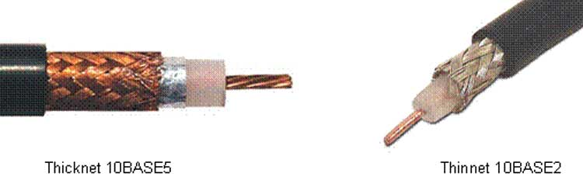
Coaxial

Slide 7
Coaxial
Kaku dan tebal
Dibagi 2 : Thicknet & Thinnet
Thicknet : 500m
Thinnet : 185m
Kecepatan transfer 10Mbps
Topologi Bus & Ring

Slide 8
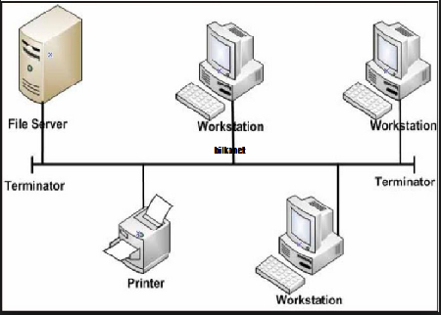

Slide 9
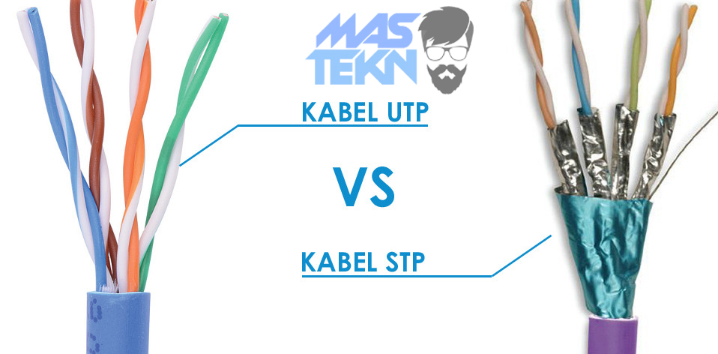
Twisted Pair

Slide 10
Twisted Pair
Cukup Lentur
Dibagi 2: UTP & STP
Jangkauan maksimum 100m
Kecepatan transfer 100Mbps-1Gbps
Topologi Star

Slide 11
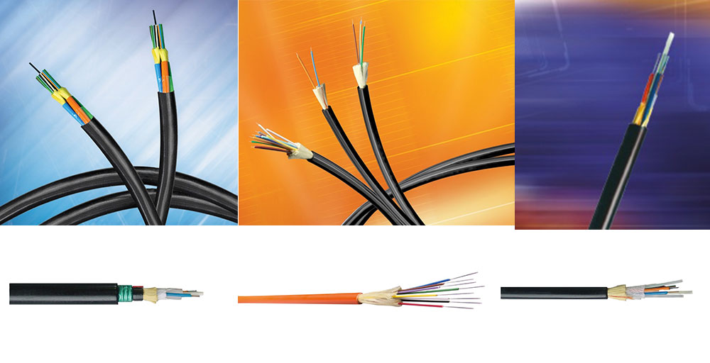
Fiber Optic

Slide 12
Fiber Optic
Kecil dan ringan
Terbuat dari serat kaca/plastik (bukan tembaga)
Jangkauan mencapai 2km
Kecepatan transfer 100Mbps-10Gbps
Topologi Star

Slide 13
Network Interface Card (NIC)

Slide 14
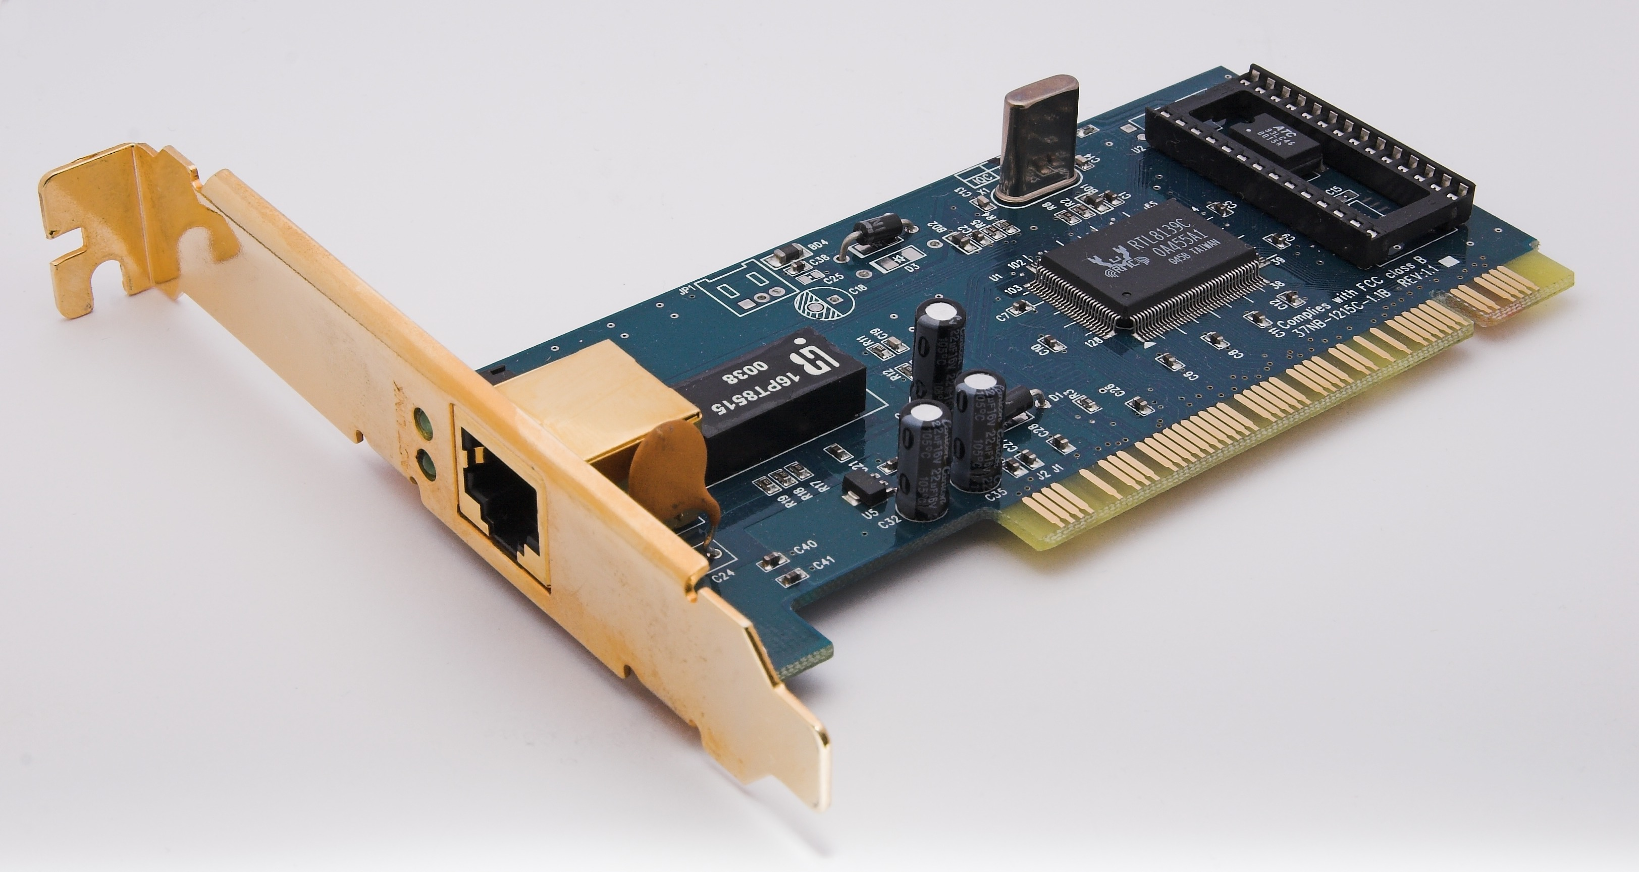

Slide 15
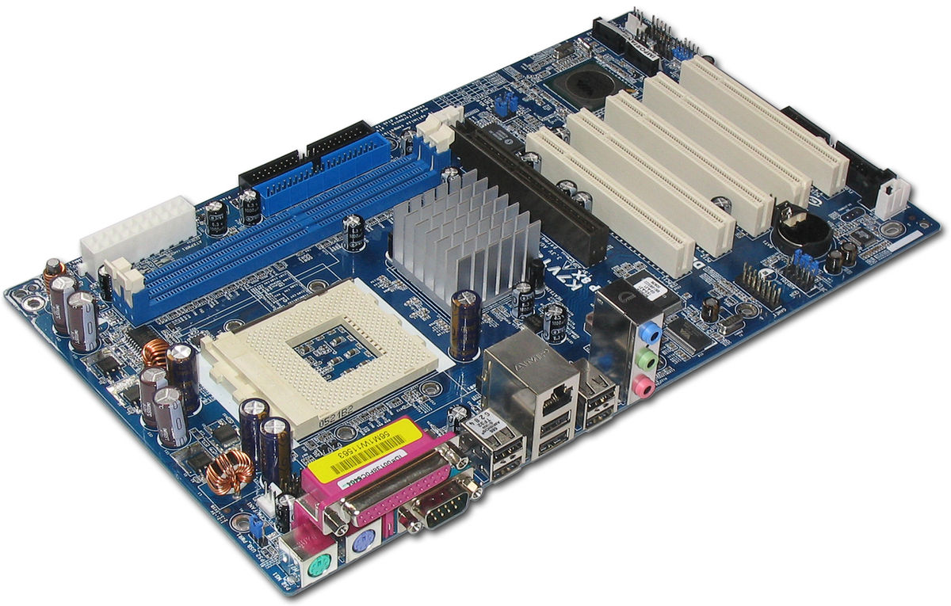

Slide 16
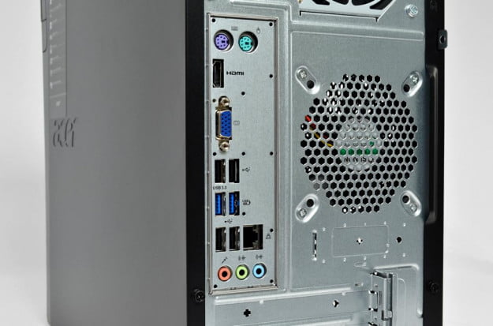

Slide 17
Konektor

Slide 18
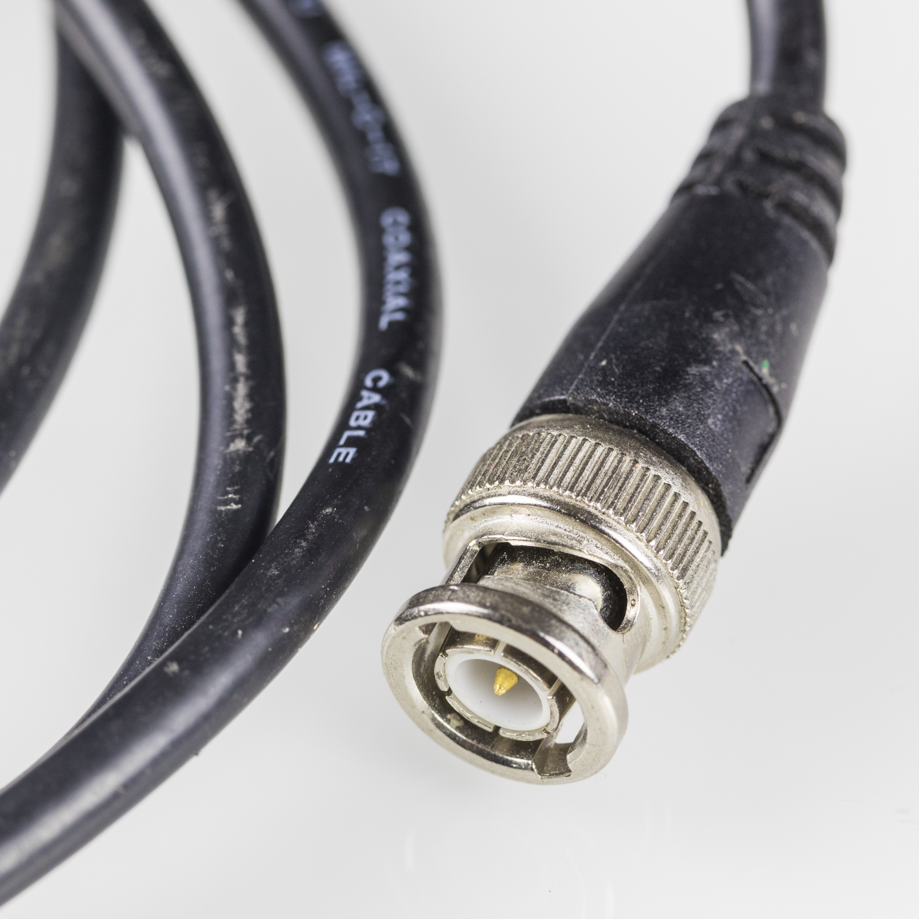
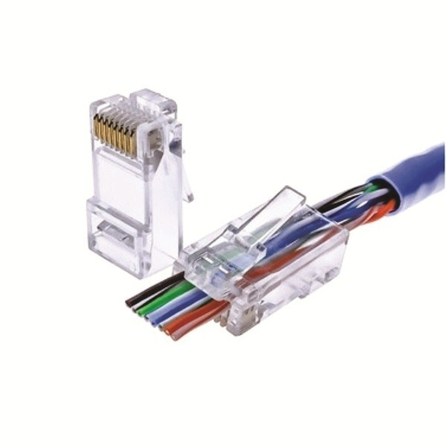
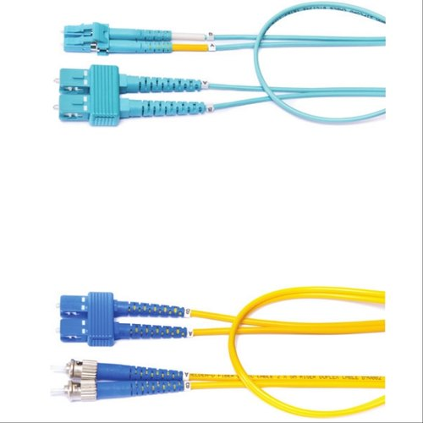

Slide 19
HUB

Slide 20
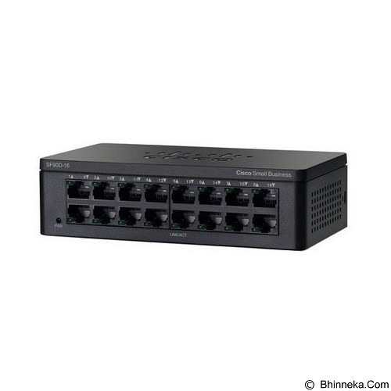

Slide 21
Switch

Slide 22
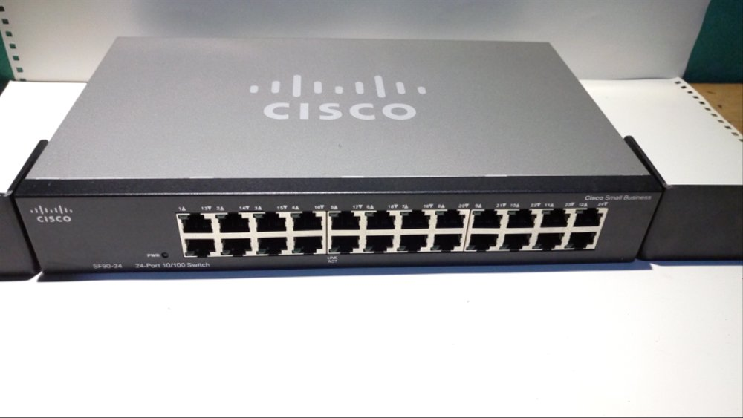

Slide 23
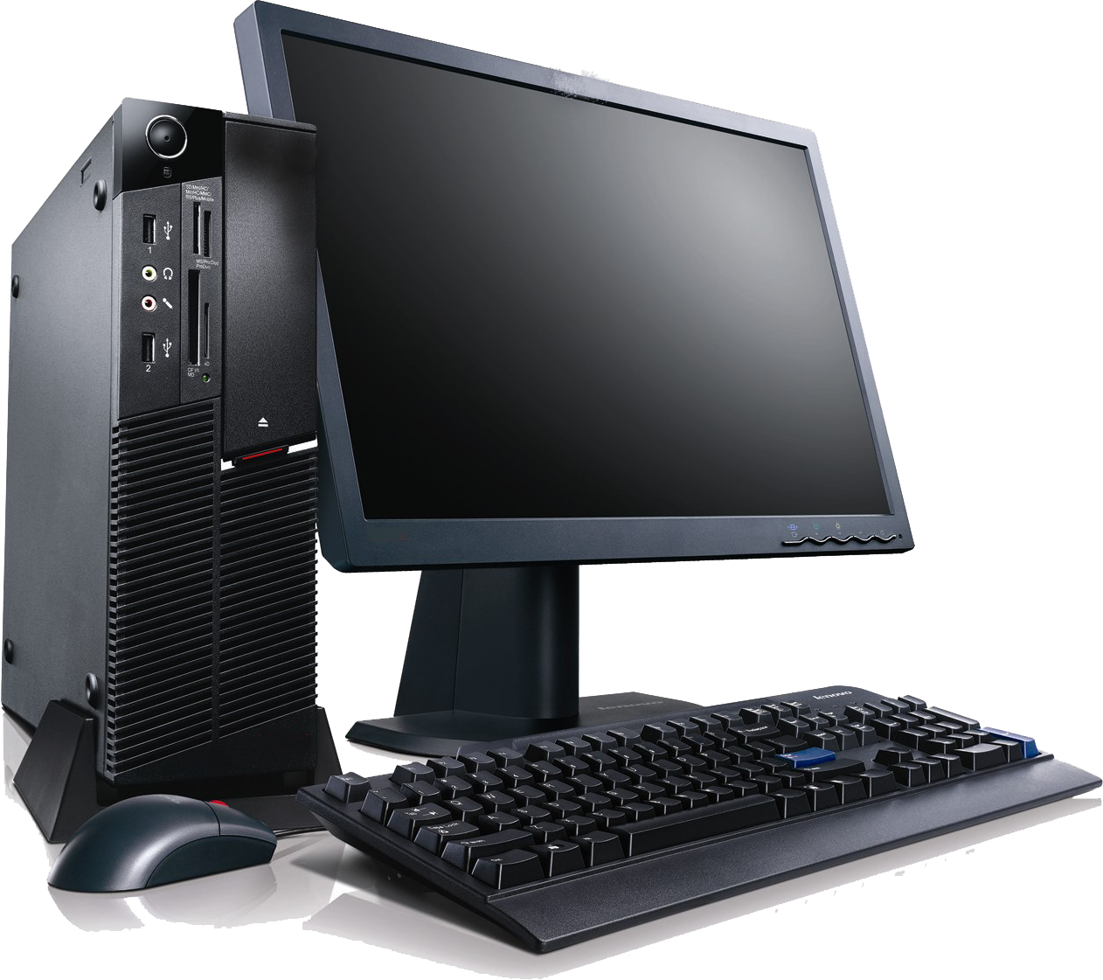

Slide 25
Router

Slide 26
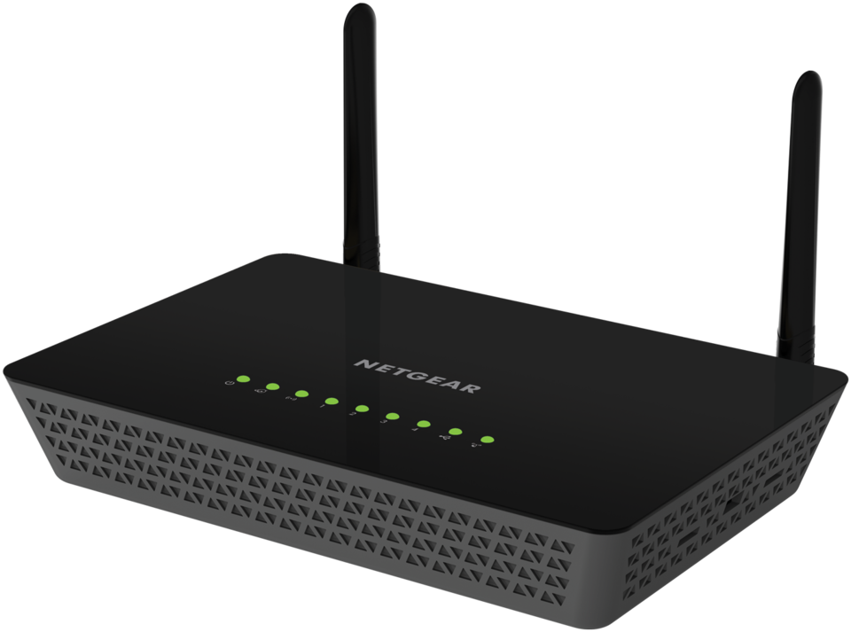

Slide 27
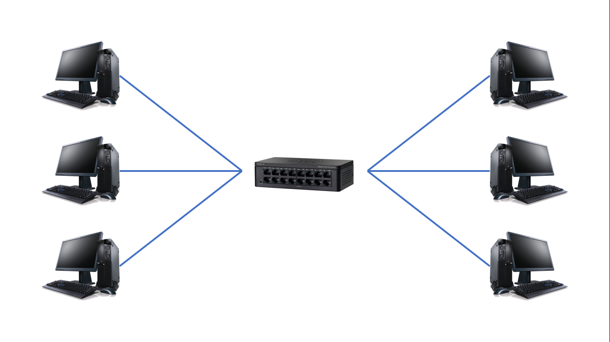
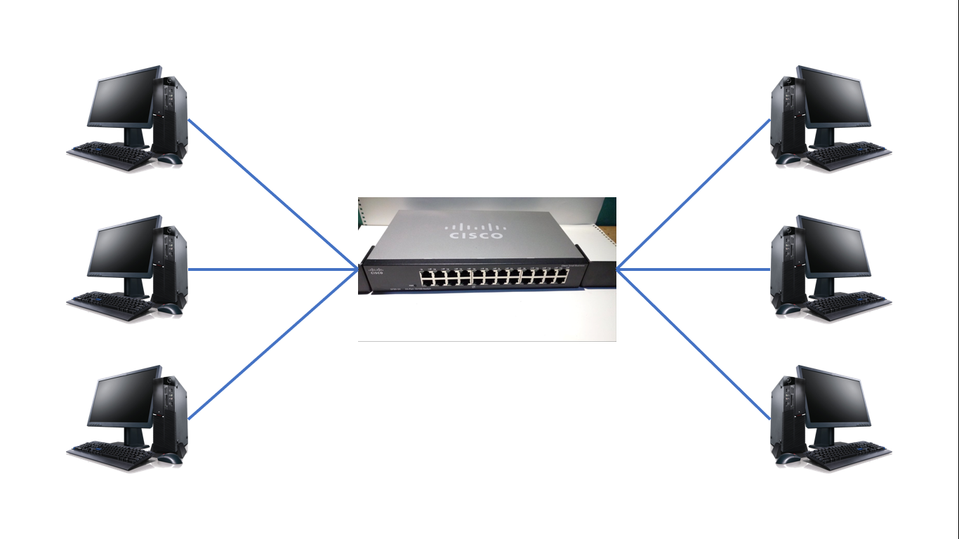

Slide 28
Repeater

Slide 29
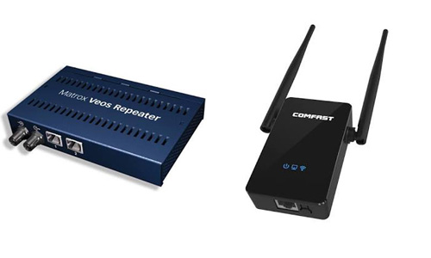

Slide 30
200m

Slide 31
100m
100m

Slide 32
Koneksi Kabel UTP
Susunan Kabel

Slide 33
Straight
Cross-over

Slide 34
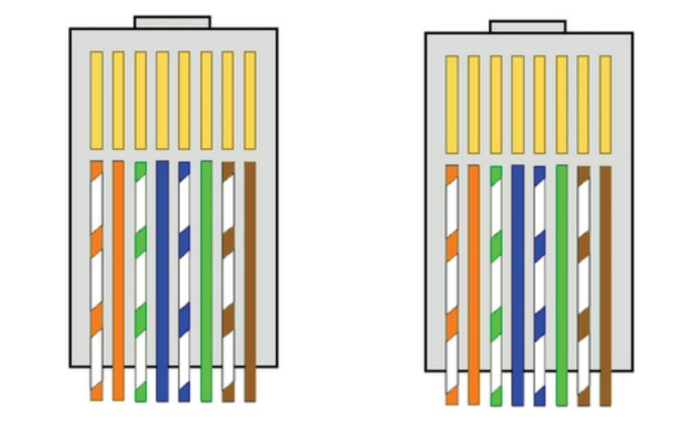
Straight

Slide 35
Straight

Slide 36
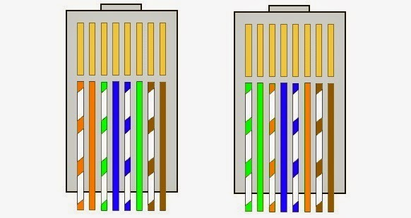
Cross-Over

Slide 37
Straight

Slide 38
Tugas

Slide 39
Buat laporan (word/pdf) tentang topologi jaringan komputer:
Bentuk topologi
Penjelasan
Kelebihan
Kelemahan
Buatlah jaringan seperti pada gambar berikut (slide selanjutnya):

Slide 40
